Slide 1
Көз арқылы қабылдау жөнінде мәлімет. Монокулярлық және бинокулярлық көру. Стереоскопиялық модель. Стереоәсер, оның түрлері. Стереоскоптар.

Slide 2
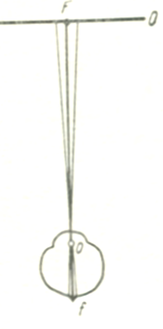
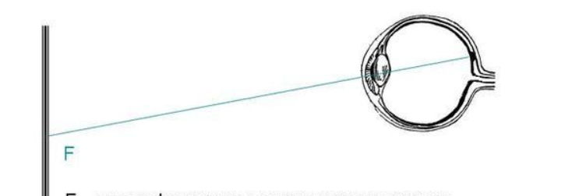
Байқаушы қарастырылып отырған О объектісі сезімтал тор орнындағы көрінісін әдейілеп f сары дақ ойықтың ортасында орналастырады. Көру көзінің f_{О} өсімен О қарастырылған объектісімен қиылысу монокулярлық көрудің фиксация нүктесі дейді. Қозғалыссыз тұрған көздің көру аумағы - 150⁰ – көлдеңнен, 120⁰ – тігінен жете алады. Алайда, шетте орналасқан заттарды көз әлзіз көреді. Үлкен заттарды көру үшін көзді бір нүктеден екінші нүктеге бұрайды.

Slide 3
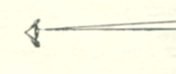
Бір көзбен көруді монокулярлық көру дейді. Монокулярлық көру көздің көргіштілігімен, яғни байқалатын объектінің ең кіші детальдарын көру мүмкіндігімен сипатталады.
I түрлі көздің монокулярлық көргіштілігі деп екі жарық нүктелерді көзге бөлек көруге мүмкіндік беретін минималды бұрышты айтады. Нормальды көз үшін ол 45’' құрайды.
II түрлі көздің монокулярлық көргіштілігі деп екі параллель түзулерді көзге бөлек көруге мүмкіндік беретін минимал бұрышты айтады (вертикаль сызықтарға бұл бұрыш 20” тең).
Қолайлы жағдайда II түрлі көздің монокулярлық көргіштілігі 0,5” шамасына жете алады. Мысалы, жарық фонда қара жіпті көру.

Slide 4
Монокулярлық көруде тереңдікті қабылдауға, яғни байқалатын заттарға дейінгі ара қашықтығын бақылауына жанама жолдармен жетуге болады. Жақын заттарға дейінгі ара қашықтықты анықтауға көру қарашығының аккомодациясы көмектеседі, яғни Адам көзі жақын заттарды қарағанда көзін тігіп қарайды, ал ол қабылдау тереңдігін жоғарлатады. Бір көзбен көрудің өткірлігін бағалаудың жанама белгілер ара қашықтықтық туралы шамалап мәлімет береді.
Екі көзбен көруді бинокулярлық көру дейді. Бинокулярлық көруде байқаушы заттың қай жерін жақсы көремін деп сол жерге көздің көру өстері қиылысу үшін көздерін орналастырады. Көру өстерінің қиылысу нүктесі F фиксация нүктесі болады. F фиксация нүктенің көрінісі f₁ және f₂ орталық ойықта орналасқан. Көздің базисы барлық елдерде әртүрлі 58-ден 72 мм дейінге ауытқыйды, ал орташа шамасы 65 мм-ге тең.

Slide 5
Бинокулярлық көруде қабылдау тереңдігіне байланысты екі түрлі көргіштілігін қарастырады.
I түрлі көздің бинокулярлық көргіштілігінің параллактикалық бұрыштардың айырмасының ең кіші бұрышты айтады, ол 20-30” –ті құрайды.
II түрлі бинокулярлық көрудің көргіштілігі деп екі параллель сызықтардың тереңдігі қабылданатын параллакс бұрышының минималды айырмасын айтады, ол 10” тең.
Бинокулярлық көру екі негізгі қасиетпен ерекшелінеді:
екі көздің тор қабықшасындағы пайда болған объектінің қос бейнесін бір кеңістікке айналдыруда;
тереңдікті бағалау, яғни байқалатын объектінің алшақтығын бағалау.

Slide 6
Олар бейненің тереңдігін қабылдау физиологиялық параллакс пен көздің торлы қабықшасындағы симметриялық және симметриялық емес нүктелердің орналасуына байланысты. Көздің торлы қабықшасындағы симметриялық нүктелердің бейнесінің шексіз алыстатылған объектілерінен жасалады. Фиксациялық нүктелер де торлы қабықшаның симметриялық нүктелерінде бейнеленеді. Әдетте симметриялық нүктелер фиксациялық нүктелерге қарағанда бір алшақтатуда болады.
Объектінің тереңдігін қабылдау симметриялық емес нүктелерден болады. Олар орталық ойыққа әртүрлі қашықтықта болады және олардың ұзындықтарыда әртүрлі.
Көздің симметриялық емес нүктелердің доға айырмасы объектінің фиксациялық нүктеден алшақтығын көрсетеді.

Slide 7
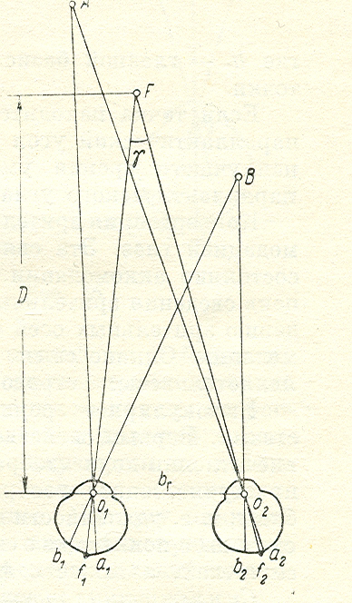
F – фиксациялық нүкте, ол көздің көру осі мен сары дақтың проекциялық орталығының қиылысуында орналасқан;
a₁, a₂ – көздің торлы қабықшасындағы сәйкес нүктелердің проекциялары;
f₁, f₂ – F фиксация нүктенің орталық ойықтағы көрінісі
b_{r} – көздің базисі.

Slide 8
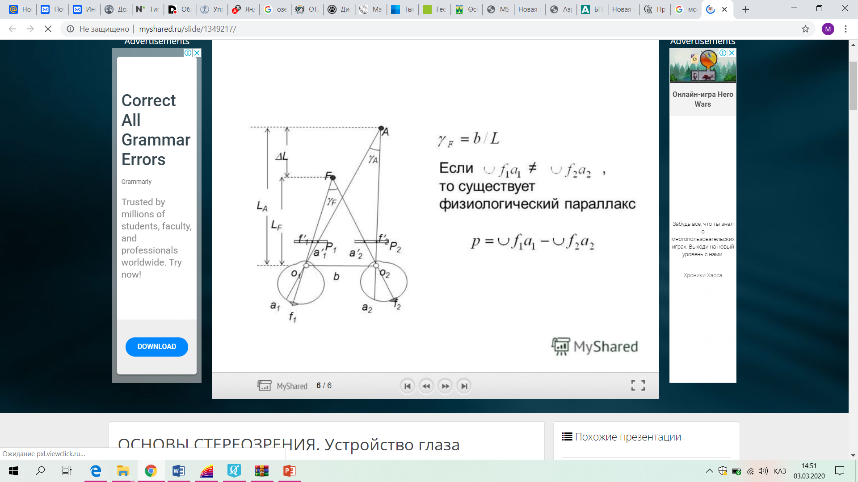
Көру остерінің арасындағы бұрыш конвергенция бұрышы деп аталады (γ). Сәйкес сәулелер арасындағы бұрыш параллактикалық бұрыш деп аталады (λ). Көздің базисі мен сәйкес сәулелер арқылы өтетін жазықтық көру жазықтығы деп аталады, ал F нүкте мен көздің көру остері арқылы өтетін жазықтықты бас көру жазықтығы деп аталады.
Бинокулярлық көрудің тереңдігін бағалау негізгі факторы болып физиологиялық параллакс саналады, ол торлы қабықшасындағы А нүкте үшін η=f₁a₁ – f₂a₂ сәйкес нүктелердің орналасуын анықтайтын доғалар айырмасы.
Егер η <0, онда объект фиксациялық нүктеден ары орналасқан, ал егер η>0 онда объект фиксациялық нүктеге жақын орналасқан.

Slide 9
Көзден объектіге дейінгі қашықтықтық келесі формула бойынша анықталады:
Д=b/λ.
Көздің қабылдау тереңдігі объектінің алшақтығына тура пропорционалды.

